Slide 1

基于太阳能发电的电动汽车铅酸蓄电池充放电及智能化能量管理
——结题答辩
汇报人：孟令军
指导教师：闫朝阳
时间：2016/05/17
黎明工作室

Slide 2


电动汽车电池充放电及智能化能量管理
1
项目简介
2
创新特色
3
成果展示

Slide 3
电动汽车电池充放电及智能化能量管理
1
项目简介
问题：
1蓄电池的充放电不合理导致电池的寿命太短。
2一种新的能源的利用-太阳能（最大功率追踪）
新的充电方式
1利用太阳能充电，并寻求其最大功率
2将最大功率充电与三段式充电结合设计一种充电方式
能量管理系统
1系统的智能充电调控（Top）
2过充过放的检测保护
3智能APP参数调控
智能化
合理化
人性化
Notes:
1）当今电动汽车大多都采用铅酸蓄电池，然而用过的人都知道铅酸蓄电池寿命短，数据显示导致蓄电池寿命短的原因多数是充放电不合理造成的，再者，太阳能光伏充电的成为当前新能源发电的一个潮流，但是其功率比较小，其最大功率的寻找也成为一个研究的课题。我们基于这两点做了我们的项目。
2）由此我们做出一套充电方式：1利用太阳能充电，并且寻找它的最大功率点。2将最大功率充电与三段式充电相结合
3）最后我们的项目包括三个部分：一是最关键的就是只能充电系统的设计，使系统能完成智能化充电合理化充电二是对蓄电池电量进行检测，以实现过充过放检测以及保护三是APP参数调整使系统可以以更加人性化的界面操作。

Slide 4
电动汽车电池充放电及智能化能量管理
2
创新特色
1、三种控制策略算法的实现以及融合
I
负载特性曲线
光伏特性曲线
U
Notes:
1三种控制策略算法的实现以及融合，包括最大功率采用扰动观测法，恒压恒流充的PI调节。最大功率算法能充分利用太阳能的能源，蓄电池的三段式充电又能更快更稳的充电，集合这两种充电方式的优点，我们设计出一套智能调控的充电方式，简单的说就是这样的判别框图。。。
因为太阳能光伏电池板的输出特性曲线是这样的，它的最大功率点就是这里，也就是当电源内阻等于外部DC/DC变换器和蓄电池的等效输出阻抗时会达到最大功率，我们要是一直追踪最大功率的话就无法实现三段式的恒压恒流充电了
所以我们采用这种调控方式，当太阳能输出功率比较低时，采用最大功率充电，这个时候太阳能满足不了我们的要求，只能追求其最大功率，当光照充足时，电流提高我们就要对他进行限流，在保护电池的情况下采取恒定限定电流充电，当电压持续上升到电池额定电压时我们采取限压涓流充电使电池逐渐饱和，这个时候是小电流充电。

Slide 5
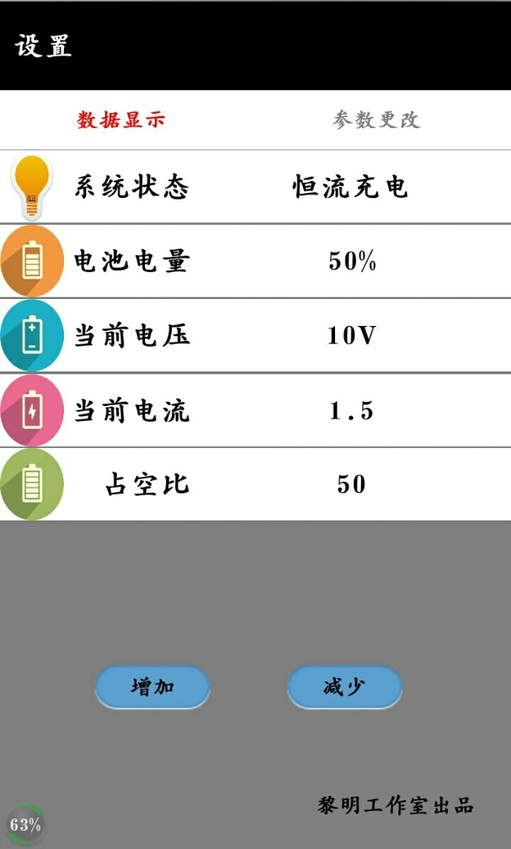

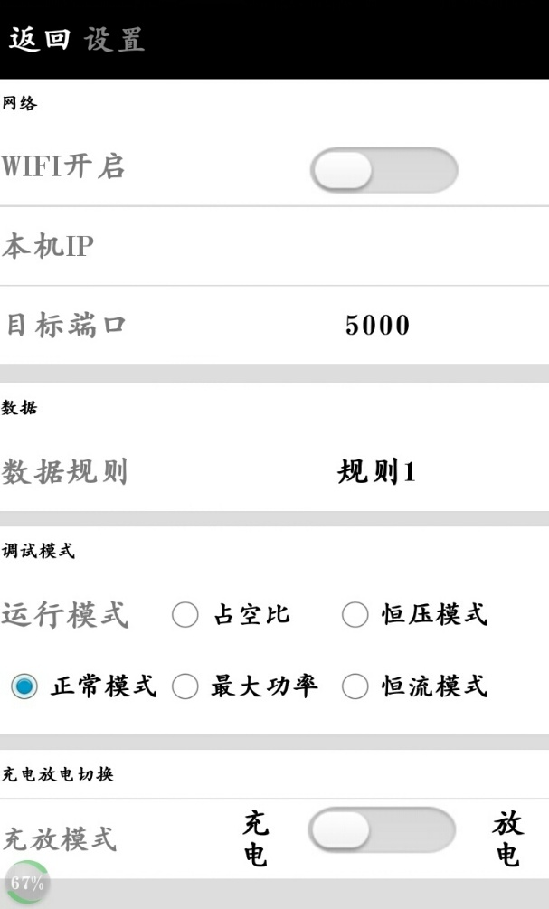
电动汽车电池充放电及智能化能量管理
2
创新特色
2、基于SOC与 SOH检测的能量管理
3、基于无线通信的APP客户端智能调参
Notes:
2基于SOCSOH检测的能量管理，我们采用DS2438对电流积分，获取电量的增减情况，进而就可以知道电池剩余电量。至于能量管理就是这个框图，对能量的判定。
3基于无线通信的APP客户端调试，可以用手机连入它的WiFi环境，我们采用ESP8266芯片来创建WIFI环境。这款芯片体积小，传输距离广，低功耗特性。
在连接状态下他的功率也只有1mw传输速率大

Slide 6
电动汽车电池充放电及智能化能量管理
3
成果展示
直流源测试模式
恒压恒流模式
最大功率模式
整体模式

Slide 7
电动汽车电池充放电及智能化能量管理
4
不足改进
1、没有在电动汽车上做尝试。
2、电池板对蓄电池的充电效率较慢（本身太阳能功率较小）

Slide 8
电动汽车电池充放电及智能化能量管理
谢谢各位老师同学
黎明工作室

Slide 9
电动汽车电池充放电及智能化能量管理
谢谢各位老师同学

Slide 10
电动汽车电池充放电及智能化能量管理
补充部分
1
2
3

Slide 11
电动汽车电池充放电及智能化能量管理
1、矛盾点分析
太阳能最大功率点
太阳能最大功率点追踪，则其相应电压电流确定，就不能实现蓄电池的阶段式充电。影响蓄电池的寿命。
充电策略
将最大功率点以及阶段式充电策略相结合。
放电策略
电能管理优化放电（蓄电池放电状况实时监测）
改进
三段式充电方式
在蓄电池相应状况下采用不同的充电方式（恒压充电、恒流充电）但是不能获取太阳能的最大功率点追踪，浪费能源。

Slide 12
电动汽车电池充放电及智能化能量管理
2、太阳能最大功率解释
扰动观察法MPPT
方法简单，易于操控
不断的增加或者减少占空比来控制输出电压（扰动），并观察其功率变化，功率增大则变化方向正确。
并且配合模糊控制算法使其跟踪最大功率点更迅速。
I
最大功率点：
负载U-I与光伏电池板U-I曲线的交点即为最大功率点。
Boost电路的等效负载与控制电路占空比有关。
负载特性曲线
太阳能电池板特性：
（1）电池板电压随电池板输出电流增加而下降。如果输出电流过高，则电池板电压崩溃，并且输出功率变得非常低。
（2）不同条件下，U-I曲线不同
光伏特性曲线
U
12

Slide 13
电动汽车电池充放电及智能化能量管理
3、硬件参数
电路参数
光伏电池板输出电压：20V
限制：
Vmax=36V
Imax=10A
Boost电路部分
电感：300uh
电容：22uf
13

Slide 14
问题一、对于放电的解释
放电是其附带功能，在电源管理部分应用，简单地说，放电时要做到以下几点：
（1）避免电池放电电量过低、避免。要对蓄电池实时监测。
（2）当光伏电池板满足要求时，由其对外放电，在其不满足条件时，由蓄电池放电。

